Slide 1
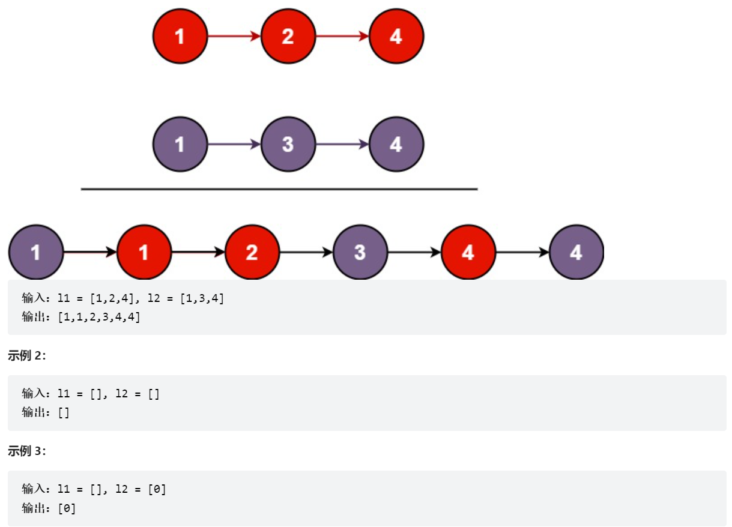
实验二 线性表
实验任务1：
将两个升序链表合并为一个新的升序链表并输出
表1
结果
表2
示例：
注意：
表1 | 表2 | 结果
[1, 2] | [1, 3, 4] | [1, 1, 2, 3, 4, 4]
[] | [0] | [0]
输入链表节点数范围为[0, 50]
链表节点取值范围为[-100, 100]

Slide 2
实验二 线性表
实验任务2：
已知有两个等长的非降序序列S1，S2，设计函数求S1与S2并集的中位数
表1
表2
中位数
示例：
注意：
表1 | 表2 | 结果
[1, 3, 5, 7, 9] | [2, 3, 4, 5, 6] | 4
[-100, -10, 1, 1, 1, 1] | [-50, 0, 2, 3, 4, 5] | 1
输入分三行，第一行给出序列的公共长度N(0<N<10⁵)，随后每行输入一个序列的信息，数字用空格隔开

Slide 3
实验二 线性表
实验任务3：
实现如下函数，对给定一个带头结点的单链表和一个整数K，要求将链表中的每K个结点做一次逆转
void K_Reverse( List L, int K )
示例：
注意：
Input:
6
1 2 3 4 5 6
4
Output:
4 3 2 1 5 6
输入分三行，第一行给出序列的长度；第二行给出序列的信息；第三行给出整数K

Slide 4
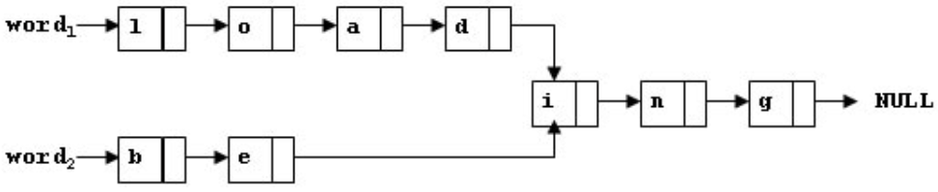
实验二 线性表
实验任务4：
实现如下函数，输入两个链表，找出公共后缀
List Suffix( List L1, List L2 )
示例：
Input:
loading
being
Output:
ing

